Slide 1
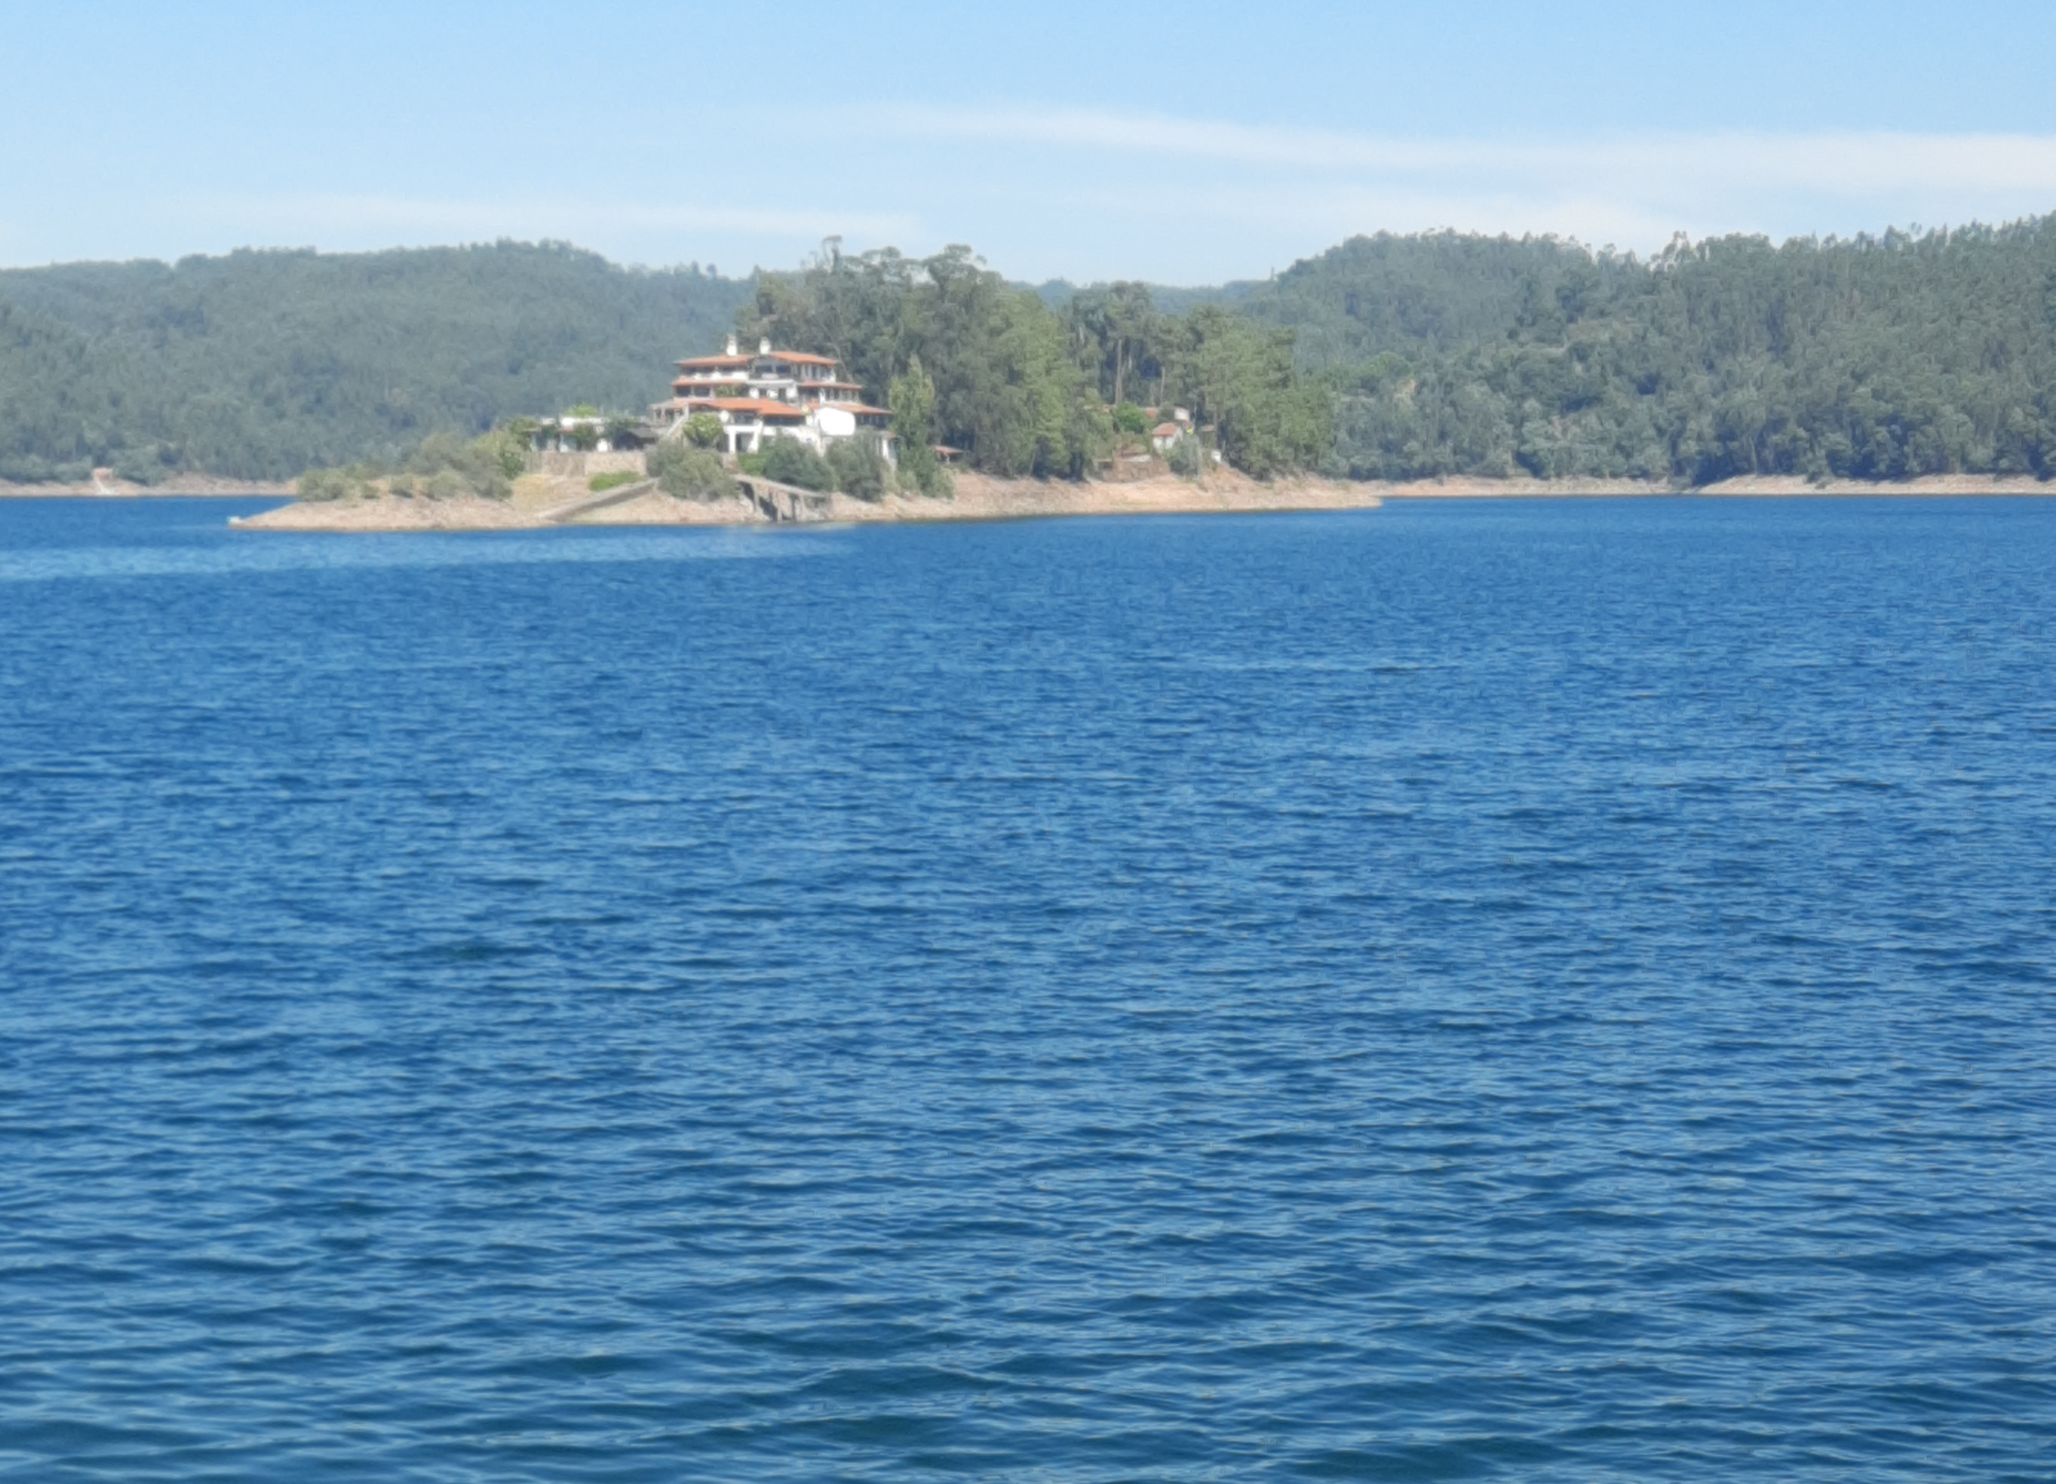

Governance and Ecossystem Restoration
5 Maio de 2026
Fernando Louro Alves
Engenheiro Silvicultor
Sociedade Portuguesa para o desenvolvimento da Educação e do Turismo Ambientais

Slide 2

Governance and Ecossystem Restoration
Policies,
Programs,
Plans
and Projects
Political programs,
Legislation,
Political speech
and Political praxis
6 de Maio de 2026
Fernando Louro Alves
Sociedade Portuguesa para o desenvolvimento da Educação e do Turismo Ambientais

Slide 3
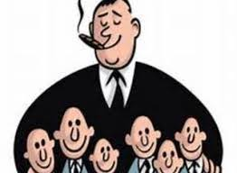
Governance and Ecossystem Restoration
Roman law of land possession and land speculation: construction expectations vs Anglican land use law…
Individual and collective “friends” (e.g., universities,
hospitals and football clubs)
6 de Maio de 2026
Fernando Louro Alves
Sociedade Portuguesa para o desenvolvimento da Educação e do Turismo Ambientais

Slide 4
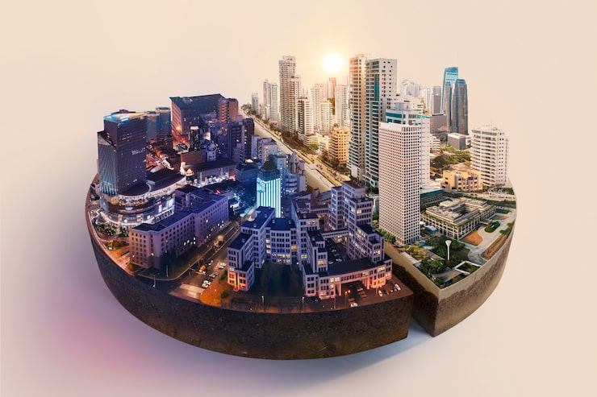
Governance and Ecossystem Restoration
Municipalities,
regions
and the Central Government
cities,
conurbations,
metropolis
and megalopolis
6 de Maio de 2026
Fernando Louro Alves
Sociedade Portuguesa para o desenvolvimento da Educação e do Turismo Ambientais

Slide 5

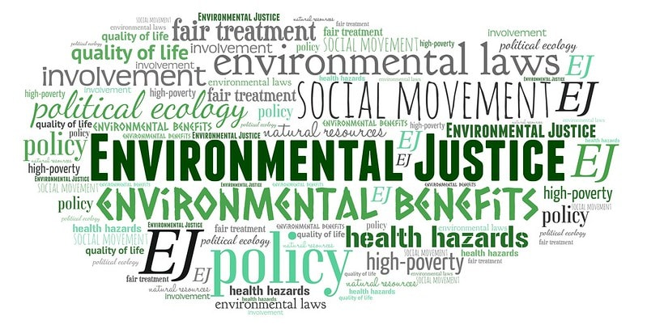
Governance and Ecossystem Restoration
public participation,
equity
and environmental justice
The Central Government,
institutions,
companies
and civil society
lobbying
6 de Maio de 2026
Fernando Louro Alves
Sociedade Portuguesa para o desenvolvimento da Educação e do Turismo Ambientais

Slide 6

Governance and Ecossystem Restoration
Plans and
their non-compliance
6 de Maio de 2026
Fernando Louro Alves
Sociedade Portuguesa para o desenvolvimento da Educação e do Turismo Ambientais

Slide 7
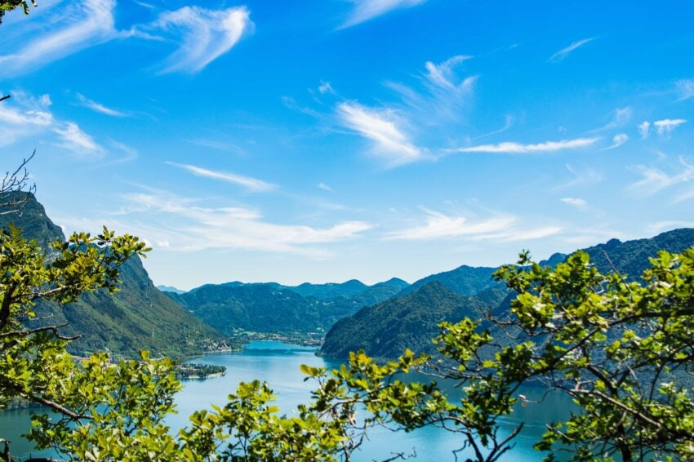
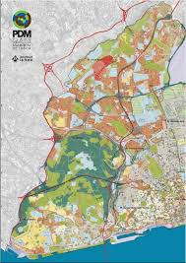
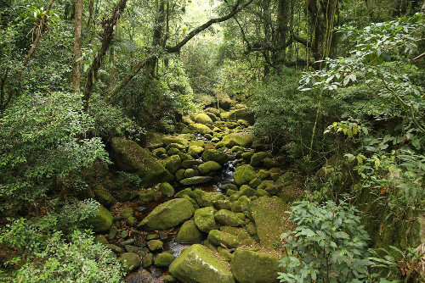
Governance and Ecossystem Restoration
The PROT AML: a model forest
The City’s Master Plan:
dry and wet systems;
the viewpoint plan,
the Phytomonuments
Urban land use subject to the Forest Regime.
The Forest Management Plan.
Geo- and Phytomonuments,
ZIBs (Areas of Interest for Biodiversity)
and Biodiversity Hotspots
6 de Maio de 2026
Fernando Louro Alves
Sociedade Portuguesa para o desenvolvimento da Educação e do Turismo Ambientais

Slide 8
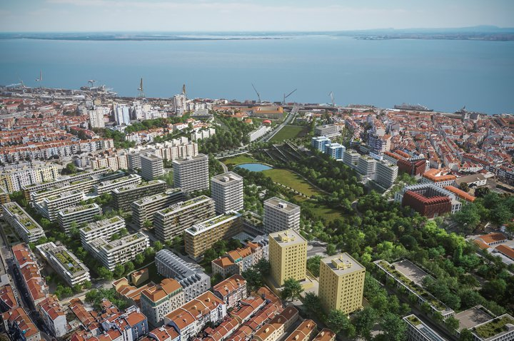
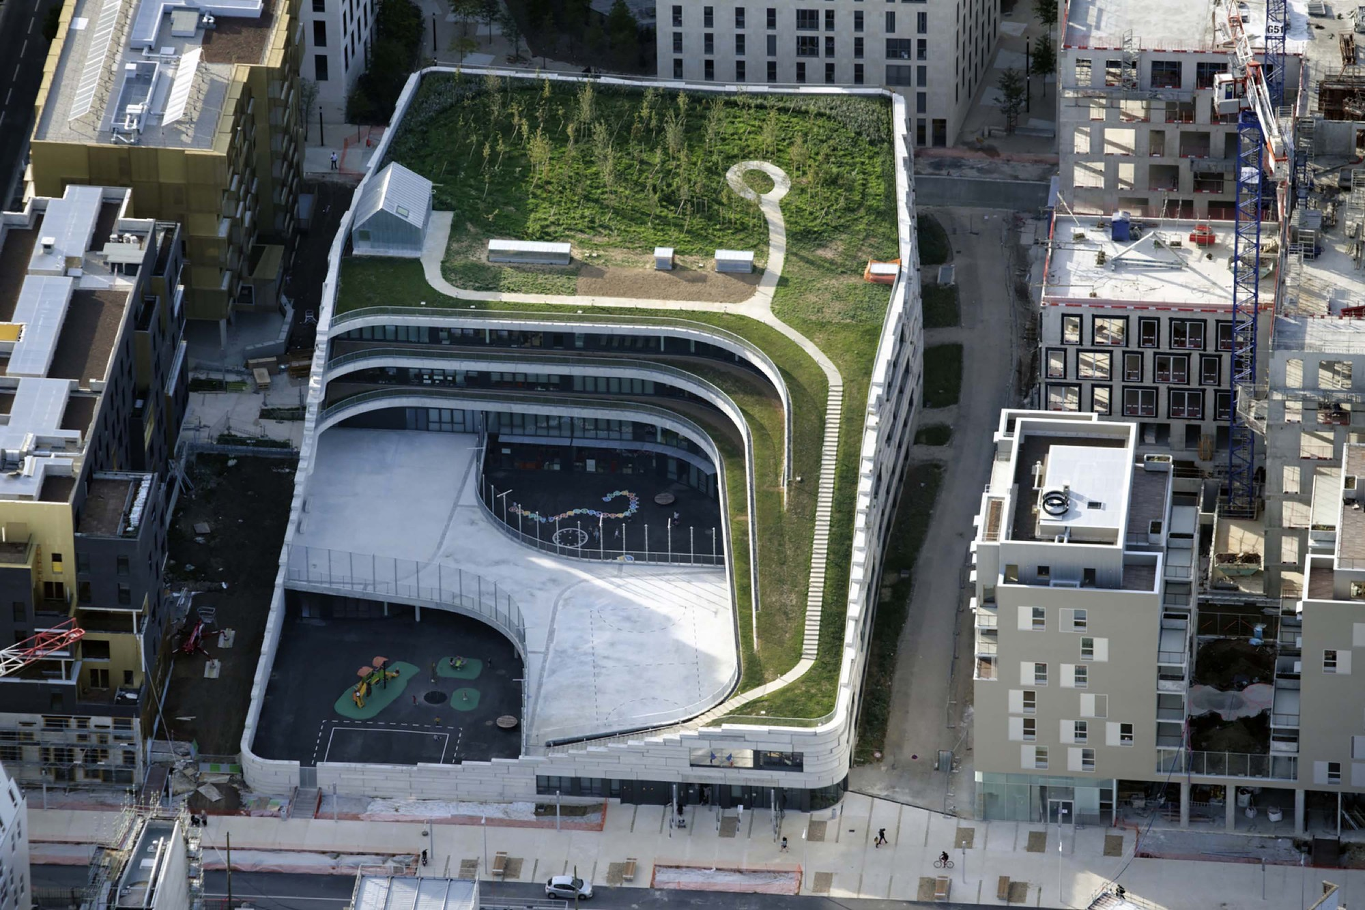
Governance and Ecossystem Restoration
Continuum naturale ,
Green Corridors and GI (Green Infrastructure)
and Blue and Brown Infrastructure
vs Black Infrastructure (Railroad and Road)
and Grey Infrastructure (Wastewater)
Urban Metabolism
6 de Maio de 2026
Fernando Louro Alves
Sociedade Portuguesa para o desenvolvimento da Educação e do Turismo Ambientais

Slide 9
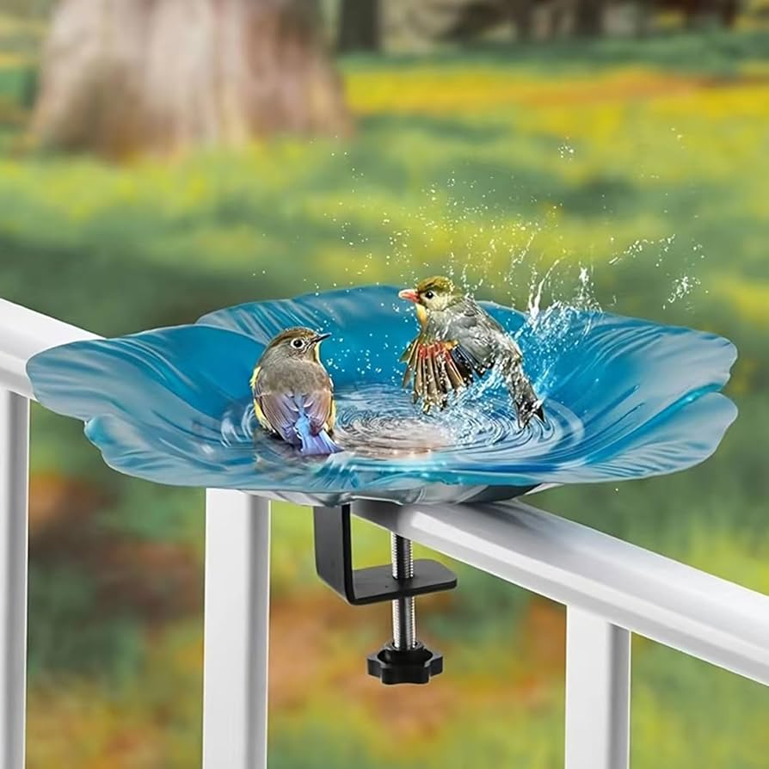
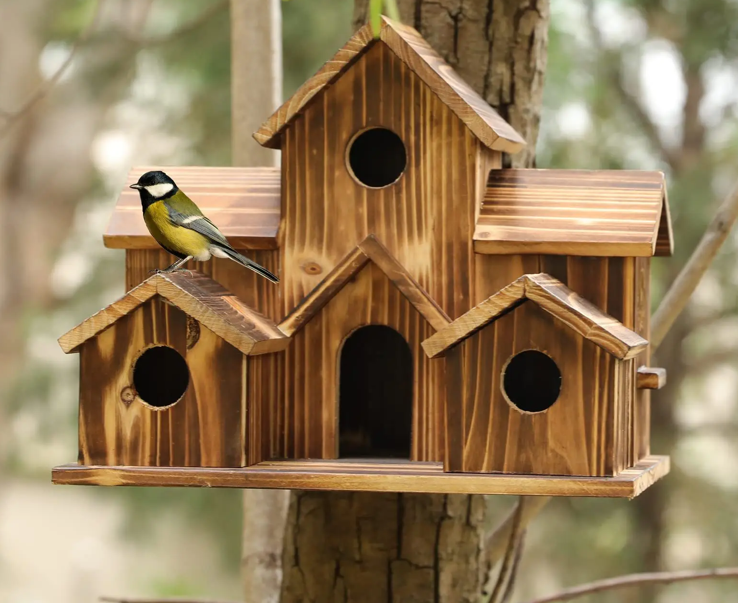
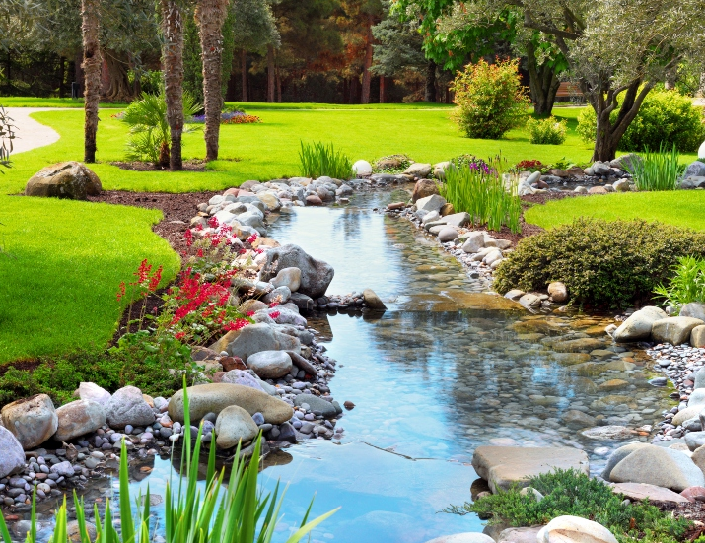
Governance and Ecossystem Restoration
Biodiversity in Urban Environments
Living Beings:
1. permeable soil,
2. plants in the city (peri-urban parks, urban parks, gardens, public spaces, landscaping, backyards …), urban open spaces. Alignment trees 3. Animals (physiological needs [water and food availability] and ethological needs [territory, shelter, and tranquility])
4. Nature-based solutions
6 de Maio de 2026
Fernando Louro Alves
Sociedade Portuguesa para o desenvolvimento da Educação e do Turismo Ambientais

Slide 10
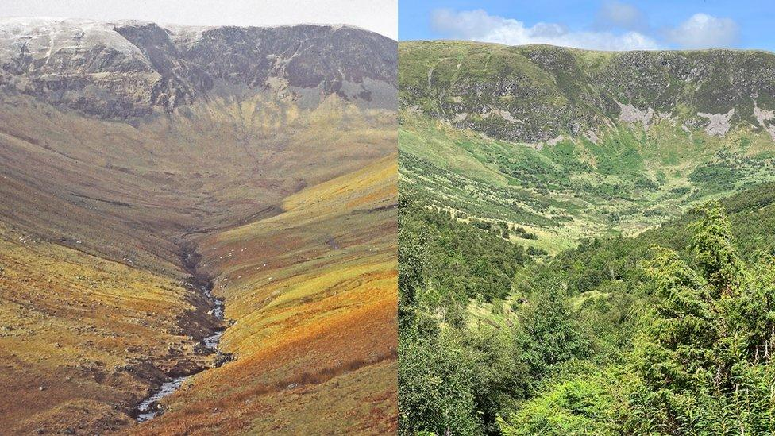
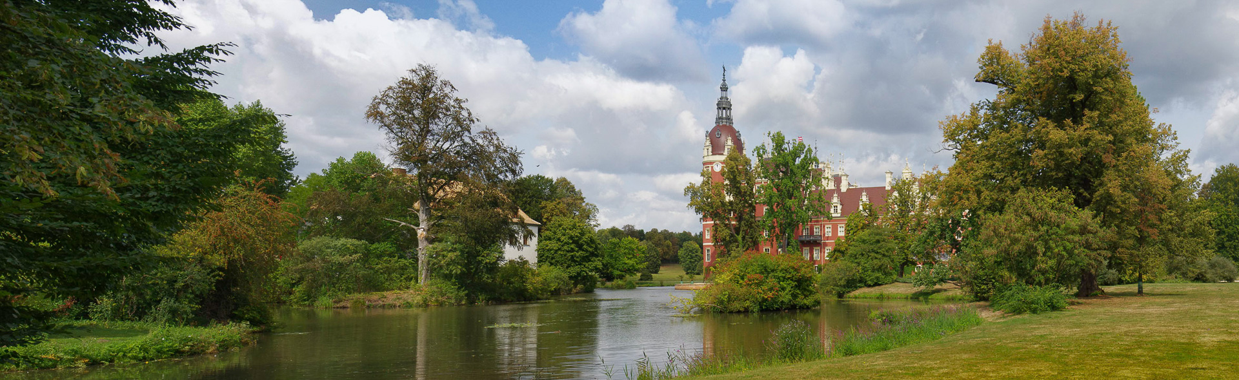
Governance and Ecossystem Restoration
A vectorial approach to urban ecological corridors
Monitoring Biodiversity and other High Values for Conservation
Rewilding vs. Renaturalization / Promoting Biodiversity / Enriching Biodiversity and improving flows
6 de Maio de 2026
Fernando Louro Alves
Sociedade Portuguesa para o desenvolvimento da Educação e do Turismo Ambientais

Slide 11
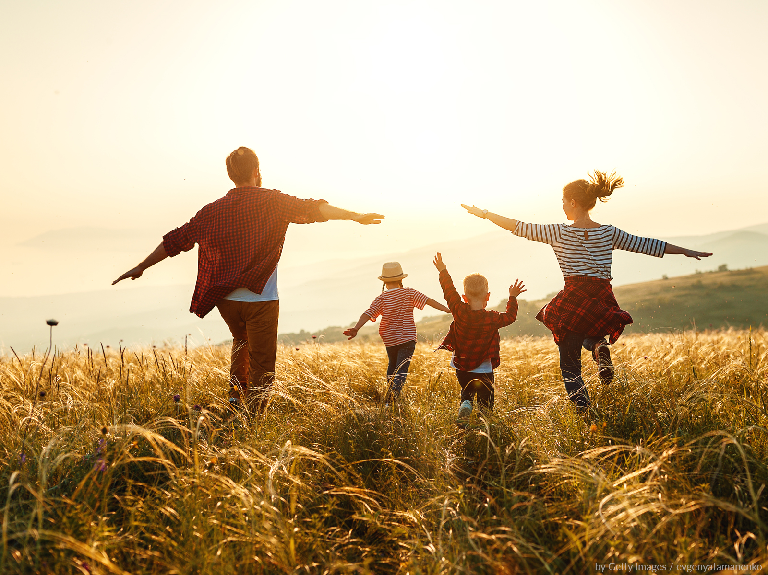
Governance and Ecossystem Restoration
Uploading the knowledge of (urban) ecology and its integration into planning policies.
The “costs” of Conservation
6 de Maio de 2026
Fernando Louro Alves
Sociedade Portuguesa para o desenvolvimento da Educação e do Turismo Ambientais

Slide 12
Governance and Ecossystem Restoration
Fernando Louro Alves
f.louro.alves@gmail.com
Sociedade Portuguesa para o desenvolvimento da Educação e do Turismo Ambientais

